Slide 1
과목_학년학기_단원 | suhi_h_0401_06
차시명 | 06 계산식에서 규칙을 찾아볼까요(1)
파일명 | suhi_h_0401_06_0006
검토 | 담당
수학팀 | 박종민
문서 HISTORY
번호 | 버전 | 문서 작성일 | 내용 비고 | 작성자 (내선번호) | 검토자
1 | V 1.0 | 2022.2.20 | 문서 발생 | 김범수
2 | V 1.0 | 2021.3.23 | 1차 검수 |  | 박종민
3 | V 2.0 | 2022.03.25 | 2차 검수 |  | 김예림
4
5
6
7
8
9
10
11

Slide 2
학습 단계 | 파일명 | 페이지 정보 | 프레임 수 | 자료 형태 (동영상, 애니메이션, 노래)
 | suhi_h_0401_06_0006.html | 수학 익힘 96~97쪽 | 1 | Html5
총 프레임 수 |  |  | 1

Slide 3


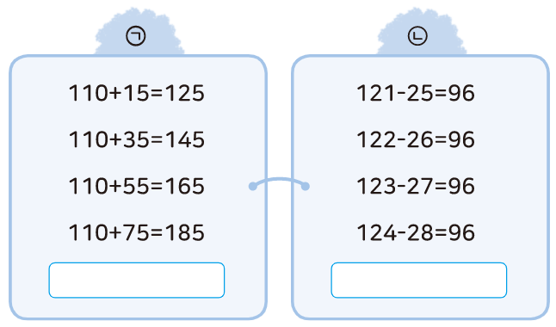


4－1
6. 규칙 찾기
06 계산식에서 규칙을 찾아볼까요(1)
Θ Description & Function
계산식에서 규칙을 찾아볼까요(1)│ 96~97쪽
텍스트 직접 삽입. - 약물 사용.
정답 확인 버튼 없음.
1~3
1
2
3
4~6
4
5
6
[
~
]
계산식을 보고 물음에 답해 보세요.
㉠
㉡
#1
110＋15＝125
110＋35＝145
110＋55＝165
110＋75＝185
121－25＝96
122－26＝96
123－27＝96
124－28＝96
#2
삽화 파일명 | 6_5_1_0.svg 한대희 수학 4－1 지도서\app\resource\contents_sub\lesson06\ops\6\images\6_5

Slide 4



4－1
6. 규칙 찾기
06 계산식에서 규칙을 찾아볼까요(1)
Θ Description & Function
계산식에서 규칙을 찾아볼까요(1)│ 96~97쪽
풀이 확인 팝업 창(다음 슬라이드)
답 칸 클릭하면 답 나타남. 정답 확인 버튼은 정답 가리기로 토글 됨.
1~3
1
2
3
4~6
4
5
6
설명에 맞는 계산식은 과 중 무엇인가요?
더하는 수가 20씩 커지면 계산 결과가 20씩 커집니다.
㉠
#1
#2

Slide 5
4－1
6. 규칙 찾기
06 계산식에서 규칙을 찾아볼까요(1)
Θ Description & Function
계산식에서 규칙을 찾아볼까요(1)│ 96~97쪽
< 풀이 확인 클릭 시 나타나는 화면>
1~3
1
2
3
4~6
4
5
6
설명에 맞는 계산식은 과 중 무엇인가요?
더하는 수가 20씩 커지면 계산 결과가 20씩 커집니다.
㉠
풀이
더하는 수가 15, 35, 55, 75로 20씩 커지고 계산 결과가 125, 145, 165, 185로 20씩 커지는 계산식은 ㉠ 입니다.

Slide 6

4－1
6. 규칙 찾기
06 계산식에서 규칙을 찾아볼까요(1)
Θ Description & Function
계산식에서 규칙을 찾아볼까요(1)│ 96~97쪽
풀이 확인 팝업 창(다음 슬라이드)
답 칸 클릭하면 답 나타남. 정답 확인 버튼은 정답 가리기로 토글 됨.
1~3
1
2
3
4~6
4
5
6
설명에 맞는 계산식은 과 중 무엇인가요?
일의 자리 숫자가 1씩 커지는 세 자리 수와 일의 자리
숫자가 1씩 커지는 두 자리 수의 차는 항상 일정합니다.
㉡
#1
#2

Slide 7
4－1
6. 규칙 찾기
06 계산식에서 규칙을 찾아볼까요(1)
Θ Description & Function
계산식에서 규칙을 찾아볼까요(1)│ 96~97쪽
< 풀이 확인 클릭 시 나타나는 화면>
1~3
1
2
3
4~6
4
5
6
설명에 맞는 계산식은 과 중 무엇인가요?
일의 자리 숫자가 1씩 커지는 세 자리 수와 일의 자리
숫자가 1씩 커지는 두 자리 수의 차는 항상 일정합니다.
풀이
㉡
세 자리 수가 121, 122, 123, 124로 일의 자리 숫자가 1씩 커지고 두 자리 수가 25, 26, 27, 28로 일의 자리 숫자가 1씩 커지는 두 수의 차가 96으로 일정한 계산식은 입니다.

Slide 8
4－1
6. 규칙 찾기
06 계산식에서 규칙을 찾아볼까요(1)
Θ Description & Function
계산식에서 규칙을 찾아볼까요(1)│ 96~97쪽
답 칸 클릭하면 답 나타남. 정답 확인 버튼은 정답 가리기로 토글 됨.
1~3
1
2
3
4~6
4
5
6
규칙에 따라 과 의 빈칸에 알맞은 계산식을 써 보세요.
㉠
110＋95＝205
㉡
125－29＝96
#1

Slide 9


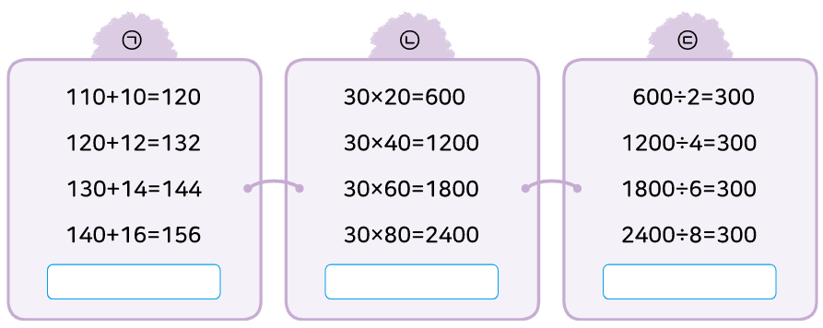

4－1
6. 규칙 찾기
06 계산식에서 규칙을 찾아볼까요(1)
Θ Description & Function
계산식에서 규칙을 찾아볼까요(1)│ 96~97쪽
텍스트 직접 삽입. - 약물 사용.
정답 확인 버튼 없음.
1~3
1
2
3
4~6
4
5
6
[
~
]
계산식을 보고 물음에 답해 보세요.
㉠
㉡
㉢
#1
110＋10＝120
120＋12＝132
130＋14＝144
140＋16＝156
30×20＝600
30×40＝1200
30×60＝1800
30×80＝2400
600÷2＝300
1200÷4＝300
1800÷6＝300
2400÷8＝300
#2
삽화 파일명 | 6_5_4.svg 한대희 수학 4－1 지도서\app\resource\contents_sub\lesson06\ops\6\images\6_5

Slide 10

4－1
6. 규칙 찾기
06 계산식에서 규칙을 찾아볼까요(1)
Θ Description & Function
계산식에서 규칙을 찾아볼까요(1)│ 96~97쪽
탭 이벤트
대발문 좌측 팝업창이 처음에 바로 보이다가 약 3초 후 닫힙니다. 닫힌 이후 화살표 클릭 시 다시 펼쳐집니다. 닫혔을 때 보이는 화면입니다.
이너버튼 (페이지 3개)
예 약물 사용.
처음부터 나타나지 않음.
정답 칸 클릭 시 나타남.
5. 답 칸 클릭하면 답 나타남. 정답 확인 버튼은 정답 가리기로 토글 됨.
1~3
1
2
3
4~6
4
5
6
각 계산식의 규칙을 찾아보세요.
#4
더해지는 수가 10씩 커지고 더하는 수가 2씩 커지면 계산 결과가 12씩 커집니다.
곱하는 수가 20씩 커지면 계산 결과가 600씩 커집니다.
나누어지는 수가 600씩 커지고 나누는 수가 2씩 커지면 계산 결과는 항상 일정합니다.
#5

Slide 11



4－1
6. 규칙 찾기
06 계산식에서 규칙을 찾아볼까요(1)
Θ Description & Function
계산식에서 규칙을 찾아볼까요(1)│ 96~97쪽
‘식’ 약물과 같은 약물 사용.
답 칸 클릭하면 답 나타남. 정답 확인 버튼은 정답 가리기로 토글 됨.
1~3
1
2
3
4~6
4
5
6
안의 계산 결과가 3000이 되는 계산식의 기호와 계산식을 써 보세요.
#1
계산식 기호
㉡
계산식
30×100＝3000
#2

Slide 12
4－1
6. 규칙 찾기
06 계산식에서 규칙을 찾아볼까요(1)
Θ Description & Function
계산식에서 규칙을 찾아볼까요(1)│ 96~97쪽
풀이 확인 팝업창(다음 슬라이드)
답 칸 클릭하면 답 나타남. 정답 확인 버튼은 정답 가리기로 토글 됨.
라인 박스 사용.
1~3
1
2
3
4~6
4
5
6
곱셈식에서 규칙을 찾아 안에 알맞은 수를 써 보세요.
#3
5× 1 ＝5
10× 2 ＝20
20× ＝80
4
×8＝
40
320
#1
#2

Slide 13
4－1
6. 규칙 찾기
06 계산식에서 규칙을 찾아볼까요(1)
Θ Description & Function
계산식에서 규칙을 찾아볼까요(1)│ 96~97쪽
< 풀이 확인 클릭 시 나타나는 화면>
1~3
1
2
3
4~6
4
5
6
곱셈식에서 규칙을 찾아 안에 알맞은 수를 써 보세요.
5× 1 ＝5
10× 2 ＝20
20× ＝80
4
풀이
×8＝
40
320
곱해지는 수가 5, 10, 20, 40으로 2배 씩 커집니다.
곱하는 수가 1, 2, 4, 8로 2배 씩 커집니다.
계산 결과가 5, 20, 80, 320으로 4배 씩 커집니다.

